Slide 1


UE wspiera eksport - fundusze unijne dla rozwoju firm

Slide 2
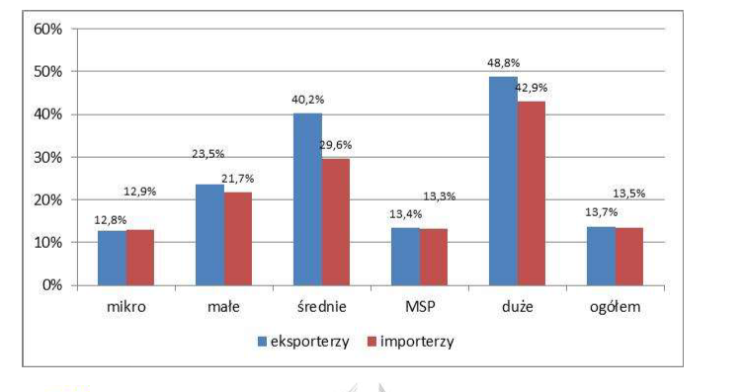
Eksporterzy i importerzy w poszczególnych grupach przedsiębiorstw wg wielkości w Polsce (%)

Slide 3
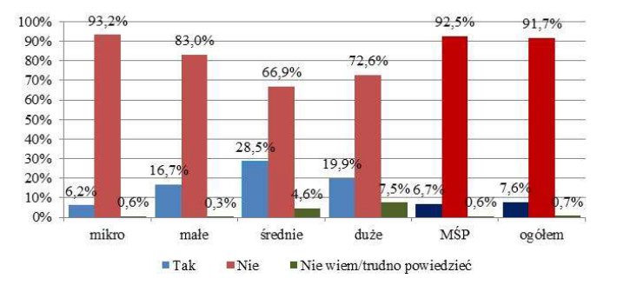
Wykorzystanie pomocy publicznej
Z publicznych form wsparcia działalności międzynarodowej korzystało zaledwie
7,6% firm spośród prowadzących działalność międzynarodową (6,7% umiędzynarodowionych MŚP).

Slide 4
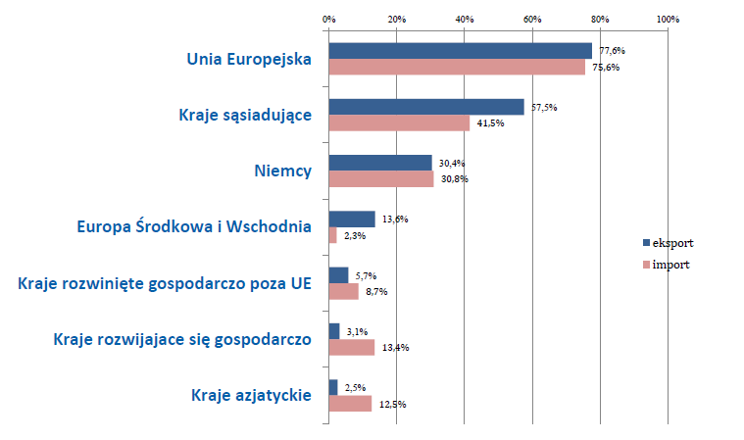
Kierunki eksportu i importu

Slide 5
OPCJA I
PROJEKTY WŁASNE

Slide 6
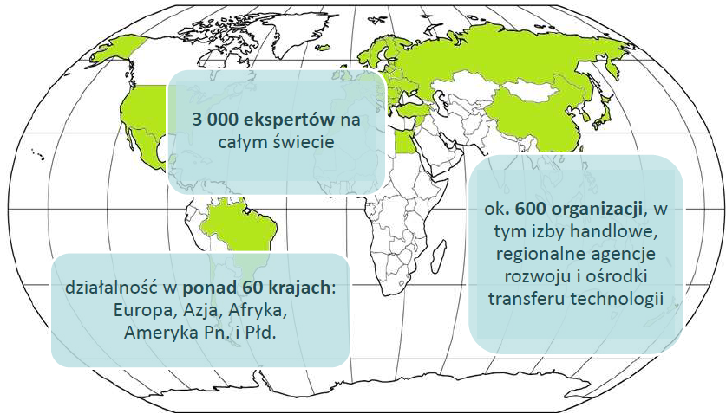
SIEĆ ENTERPRISE EUROPE NETWORK
1
2
3
4
Sieć Enterprise Europe Network jest kluczowym instrumentem
w strategii UE na rzecz wzrostu gospodarczego
i zatrudnienia
Powołana w lutym 2008 przez Komisję Europejską
Finansowana
z unijnych programów COSME
i HORIZON 2020 - pobudzających konkurencyjność
i innowacyjność europejskich MŚP
Łączne finansowanie
w kwocie ponad 180 milionów EURO

Slide 7
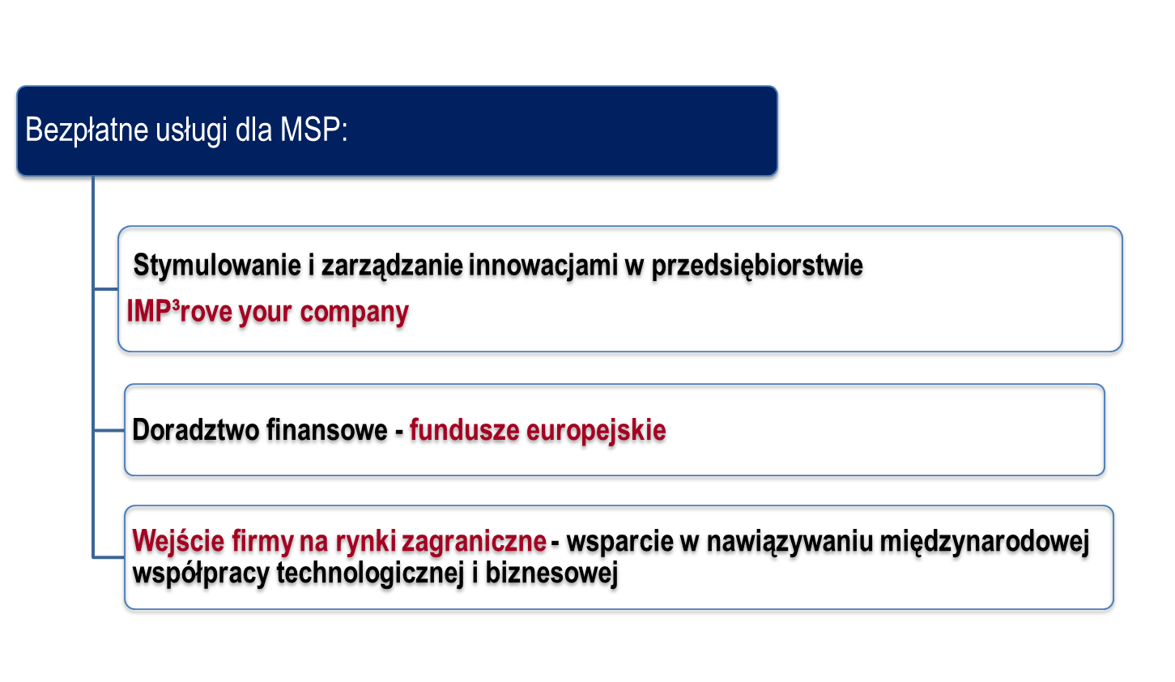

Slide 8

PROJEKT„BUSINESS FOR MALOPOLSKA”
Projekt partnerski: Urząd Miasta Tarnowa + Politechnika Krakowska
Budżet projektu: 2 493 652,19 zł
Czas realizacji: 2017 – 2018
Poddziałanie 3.3.1: Promocja gospodarcza Małopolski
Cel: Wspieranie małopolskich MSP w procesie internacjonalizacji oraz promocja oferty gospodarczej regionu
Planowane zadania:
Warsztaty dla MSP – marzec 2017
„Budowanie i wdrażanie strategii eksportowej w przedsiębiorstwie".
„Jak rozwijać działalność na rynkach zagranicznych by odnieść sukces?”.
"Ochrona własności intelektualnej miecz i tarcza przedsiębiorcy".
Wyjazdy na targi zagraniczne i krajowe - Warsaw Industry Week, Elektrotechnika Warszawa, CeBiT, Automatica
Organizacja misji gospodarczej – Smart City Expo (Barcelona)
Analizy rynku niemieckiego i hiszpańskiego

Slide 9
OPCJA II
POLSKA AGENCJA INFORMACJI I INWESTYCJI ZAGRANICZNYCH

Slide 10
GO INDIA – GO IRAN – GO ARCTIC – GO ASEAN – GO AFRICA – GO CHINA
Cel: zwiększenie wymiany handlowej
W ramach inicjatywy organizowane są misje typu fact finding, misje biznesowe oraz wydarzenia promujące Polskę jako wiarygodnego partnera biznesowego.
Go India - www.goindia.gov.pl
Medical Fair India 2017 (6-8 kwietnia 2017, New Delhi)
Annapoorna, (14-16 września 2017 r., Bombay)
IME 2017 (8-11 listopada 2017, Kalkuta)
Smart Cities (10-12 maja 2017 r., New Delhi)
Go Iran - www.goiran.gov.pl
Go Arctic - www.paiz.gov.pl/GoArctic
Dania, Norwegia, Szwecja, Finlandia, Islandia, USA, Kanada, Rosja
Go Asean (www.goasean.gov.pl)
Brunea, Filipiny, Indonezja, Kambodża, Laos, Malezja, Mjanma, Singapur, Tajlandia, Wietnam
Go Africa (www.goafrica.gov.pl)
Algieria, Nigeria, Kenia, Angola, Mozambik, RPA, Egipt, Etiopia, Ghana, Maroko, Rwanda, Senegal, Tanzania, Wybrzeże Kości Słoniowej
Go China (www.gochina.gov.pl)
Targi China Food & Drinks Fair w Chengdu (23-25 marca)

Slide 11
OPCJA III
REGIONALNY PROGRAM OPERACYJNY WOJEWÓDZTWA MAŁOPOLSKIEGO

Slide 12
AKTYWNOŚĆ MIĘDZYNARODOWA MAŁOPOLSKICH MSP
Poddziałanie 3.3.2
Cel: Bezpośrednie wsparcie dla małopolskich MSP na rzecz zwiększenia ich aktywności międzynarodowej oraz zdobywania nowych rynków zbytu
Typ projektu A: opracowanie i wdrażanie strategii/planu działalności międzynarodowej przedsiębiorstwa
*niekwalifikowane jest opracowanie własne strategii/planu
Typ projektu B: wdrażanie strategii/planu działalności międzynarodowej przedsiębiorstwa
Beneficjenci: - mikro, -małe, - średnie przedsiębiorstwa
Max poziom dofinansowania: 50%
Max wartość dofinansowania: 200 000 zł
Okres realizacji: do 12 miesięcy od złożenia wniosku o dofinansowanie
Wymagania: Strategia/plan działalności międzynarodowej przedsiębiorstwa stworzona nie wcześniej niż 18 miesięcy przed dniem złożenia wniosku

Slide 13
Rodzaje wydatków:
specjalistyczne usługi doradcze związane z umiędzynaradawianiem działalności gospodarczej:
- strategia finansowania przedsięwzięć eksportowych,
- określenie potencjalnych partnerów handlowych,
- opracowanie koncepcji i wizerunku przedsiębiorstwa na danym rynku,
- koncepcja marki,
tłumaczenia
wynajem, budowa i obsługa stoiska wystawienniczego
udział w imprezach targowo – wystawienniczych
(koszt podróży służbowych max. dla 4 osób)
uzyskanie niezbędnych dokumentów uprawniających do wprowadzenia produktu/usługi na docelowy rynek zagraniczny
doradztwo w zakresie opracowania strategii działalności międzynarodowej – nie wcześniej niż 18 miesięcy przed dniem złożenia wniosku – TYP A
Ogłoszenie konkursu i nabór wniosków
Ogłoszenie konkursu: III kwartał 2017
www.rpo.malopolska.pl

Slide 14
Opcja IV
Program Operacyjny Inteligentny Rozwój

Slide 15
BRANŻOWE PROGRAMY PROMOCJI
Poddziałanie 3.3.3 „Wsparcie MŚP w promocji marek produktowych – Go to Brand” POIR
Cel: udzielenie wsparcia przedsiębiorcom uczestniczącym w branżowych programach promocji, w celu promowania polskich marek produktowych oraz promowania Marki Polskiej Gospodarki
Branże:
Sprzęt medyczny,
Maszyny i urządzenia,
Kosmetyki,
IT/ICT,
Biotechnologia i farmaceutyka,
Moda polska,
Budowa i wykańczanie budowli,
Jachty i łodzie,
Meble,
Polskie specjalności żywnościowe,
Usług prozdrowotnych,
Części samochodowe i lotnicze.

Slide 16
Pięć programów promocji na rynkach perspektywicznych
Algieria
Indie
Iran
Meksyk
Wietnam
2 duże przedsięwzięcia targowe:
Hannover Messe 2017
EXPO Astana 2017
Maksymalna łączna wartość wydatków kwalifikowanych w projekcie – 1 mln zł
Maksymalna intensywność dofinansowania wynosi:
1 - w przypadku wyboru formy dofinansowania z udziałem środków z pomocy publicznej - 50%
2 – w przypadku wyboru formy dofinansowania jedynie w postaci pomocy de minimis:
60% dla średniego przedsiębiorstwa
75% dla małego przedsiębiorstwa
85% dla mikroprzedsiębiorstw
Notes:
ALGIERIA
obroty handlowe za 2015 r. wyniosły 370 mln dolarów (polski eksport 332 mln dolarów)
28 proc. – produkty pochodzenia zwierzęcego, 26 proc. – środki transportu
IRAN
Eksport do Iranu na podstawie Eurostatu wyniósł w 2014r. 34,9 mln euro (żywność, kosmetyki, sprzęt medyczny)
INDIE
- W 2015r. Eksport polski wyniósł 464,7 mln USD (wyroby elektromaszynowe, przemysł metalurgiczny, przemysł chemiczny)
http://www.rozwojeksportu.pl/2017/01/meksyk-perspektywiczny-rynek-dla-polskich-eksporterow-pomoca-go-brand-2017/

Slide 17
Rodzaje wydatków
koszty wynajmu, budowy i obsługi stoiska wystawowego podczas uczestnictwa w MSP w danych targach lub danej wystawie
koszty podróży służbowych pracowników przedsiębiorcy uczestniczącego w targach, misjach gospodarczych
koszty transportu i ubezpieczenia osób, eksponatów
koszty rezerwacji miejsca wystawowego na targach, opłaty rejestracyjnej za udział w targach oraz wpisu do katalogu targowego, poniesione nie wcześniej niż 12 miesięcy przed dniem złożenia wniosku
koszty reklamy w mediach targowych
koszty udziału w seminariach, kongresach i konferencjach
koszty organizacji pokazów, prezentacji i degustacji produktów w zakresie marki produktowej
koszty informacyjno-promocyjne projektu
koszty usługi doradczej dotyczącej umiędzynarodowienia przedsiębiorcy
koszty szkolenia w zakresie umiędzynarodowienia przedsiębiorcy
Ogłoszenie konkursu i nabór wniosków do promocji o charakterze ogólnym
Ogłoszenie konkursu: 10 stycznia 2017
Nabór wniosków o dofinansowanie: 10 luty 2017 – 13 marca 2017
www.poir.gov.pl
www.trade.gov.pl

Slide 18
UMIĘDZYNARODOWIENIE KRAJOWYCH KLASTRÓW KLUCZOWYCH
Poddziałanie 2.3.3
Cel: wzrost internacjonalizacji przedsiębiorstw działających w ramach KKK.
Przedmiot wsparcia: dofinansowanie kompleksowych usług, w tym doradczych
Charakter usług:
służące wprowadzeniu na rynki zagraniczne oferty klastra i/lub jego członków, ze szczególne uwzględnieniem produktów zaawansowanych technologicznie;
związane z aktywizacją członków klastra w obszarze internacjonalizacji, tworzeniem sieci kontaktów, wymianą wiedzy z partnerami zagranicznymi, współpracą międzynarodową,
zwiększeniem widoczności klastra na rynkach międzynarodowych
Budżet: 33 250 000 euro (133 000 000 zł)
Wymagany wkład własny:
• Min. 50% w części stanowiącej pomoc publiczną dla koordynatora
• Min. 15% w części stanowiącej pomoc de minimis dla członka KKK
Wartość wydatków kwalifikowanych projektu
• Min. 500 tys. Zł Max. 5 mln zł
Ogłoszenie konkursu i nabór wniosków
Ogłoszenie konkursu: 15 maja 2017
Nabór wniosków o dofinansowanie: 16 czerwca 2017 - styczeń 2018
www.poir.gov.pl

Slide 19
POLSKIE MOSTY TECHNOLOGICZNE
Poddziałanie 3.3.1
Cel: przyspieszenie rozwoju (akceleracja) polskich przedsiębiorców działających w obszarze nowych technologii hi-tech: IT, technologie kosmiczne, biotechnologia, nanotechnologia, technologie środowiskowe, produkcja sprzętu medycznego, nanotechnologie, inteligentne budownictwo, produkcja farmaceutyków, aeronautyka, kogeneracja i tworzenie inteligentnych sieci energetycznych
Ramy czasowe: 2016 – 2020
Budżet komponentu PARP: 10 mln euro, komponent MG 47 mln euro
PARP - Komponent A: USA, Wielka Brytania, Irlandia, Izrael
Ministerstwo Rozwoju - Komponent B: USA, Niemiec, Emiratów Arabskich, Chin, Singapuru i krajów ASEAN
Wsparcie:
Etap 1: Obóz przygotowawczy „boot camp” – 5 dni (350 firm w ciągu 5 lat)
- udział w szkoleniach na temat specyfiki prowadzenia działalności i podejmowania
współpracy gospodarczej

Slide 20
Etap 2: Program akceleracyjny na rynku zagranicznym (150 firm w ciągu 5 lat)
- opracowania strategii marketingowej firmy np. na rynek amerykański we współpracy z
ekspertami z Doliny Krzemowej
- w Dolinie Krzemowej: konsultacje doradcze, szkoleniowe i mentorskie z wybranymi przez
siebie specjalistami, udział w sesjach prezentacyjnych dla inwestorów i partnerów oraz
spotkaniach B2B i B2C
Dofinansowanie
do 150 tyś. zł na jedną firmę na jednym rynku,
85% kosztów kwalifikowalnych,
ograniczenia podmiotowe i branżowe,
formuła de minimis,
zaliczka przed udziałem w Programie Akceleracyjnym – do 50% kosztów kwalifikowalnych oraz refundacja poniesionych wydatków po zrealizowaniu działań
Ogłoszenie konkursu i nabór wniosków
Ogłoszenie konkursu: 11 kwietnia 2017
Nabór wniosków o dofinansowanie: od 16 maja 2017 do grudzień 2017
www.poir.gov.pl

Slide 21
Dziękuję za uwagę !
Centrum Transferu Technologii PK
Ośrodek Enterprise Europe Network
Magdalena Mikołajczyk
Zastępca koordynatora
www.transfer.edu.pl
e-mail: mikolajczyk@transfer.edu.pl
tel. + 48 12 628 20 45

